Slide 1

源流の会
変化するロータリー
2680地区PDG 矢野宗司(加古川中央RC)

Slide 2
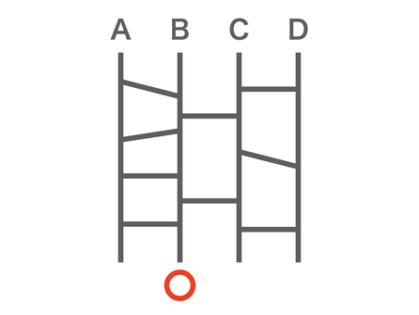
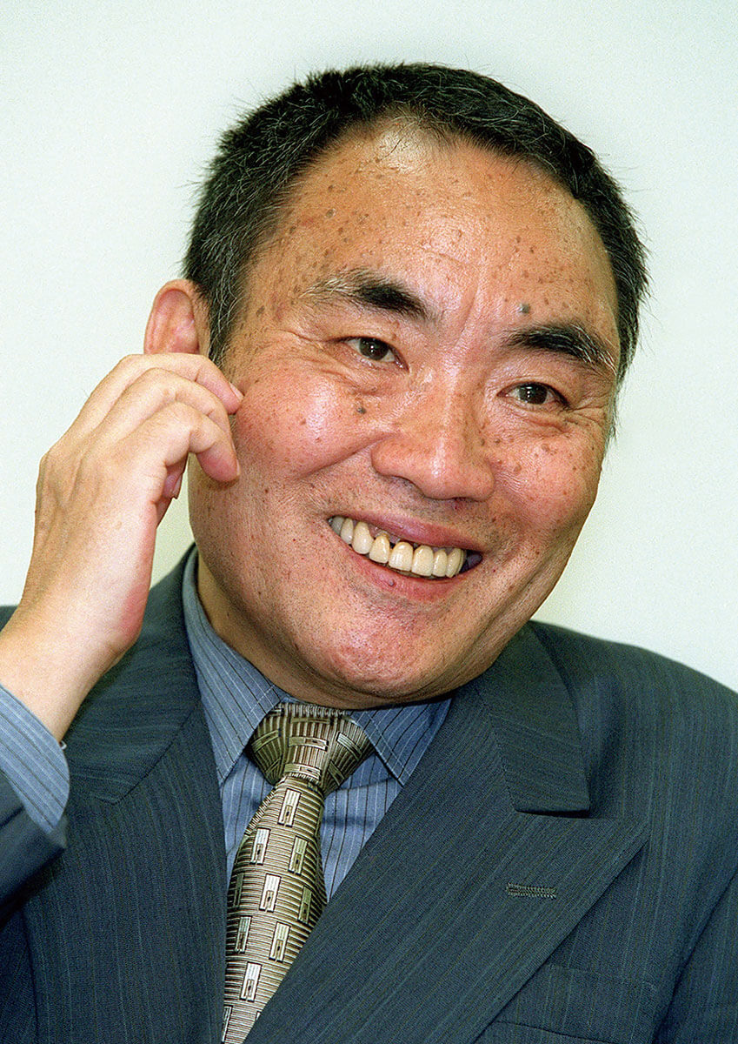

昭和はあみだくじ 平成は巨大迷路
昭和はあみだくじ
行ったり来たりしながらも、たどり
着く。確率は低いが当たりが見えて
いる。
平成は巨大迷路
出口が見えず、中をさまよう者は
不安にさいなまれる。
作詞家 故 阿久 悠氏

Slide 3
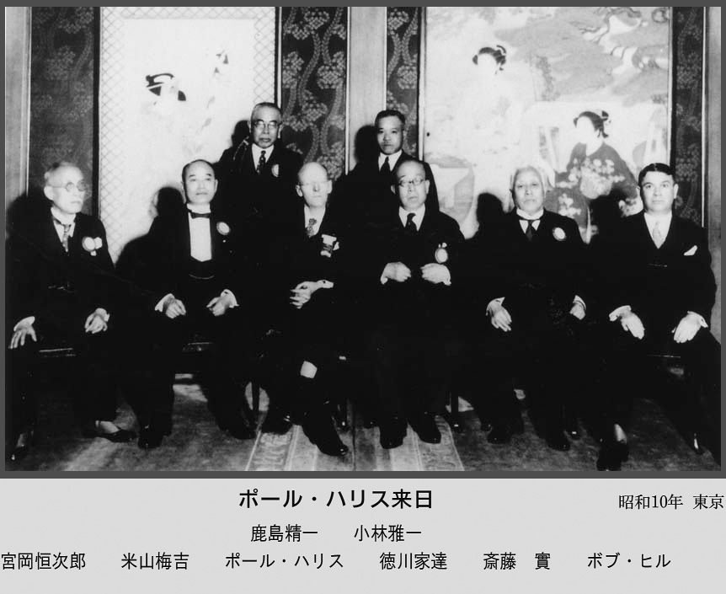
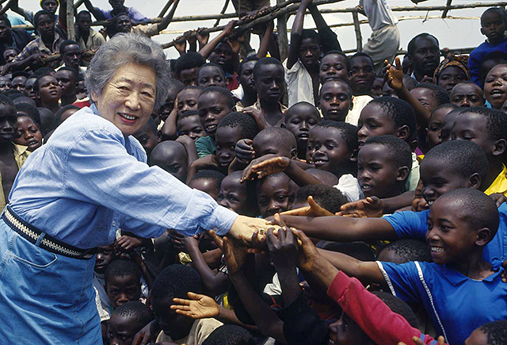
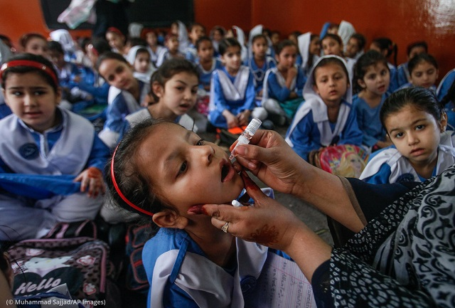
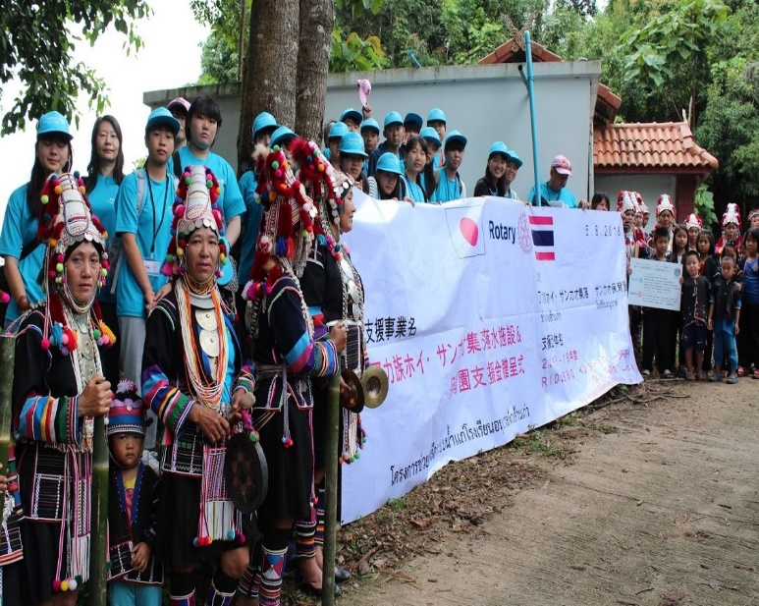
ロータリーの変遷
昭和のロータリー①(理念の確立と発展期)
ロータリーに入会することはステータスであり、例会は人生の
道場と言われ、例会を軸として、会員は一業種一会員、例会は
100%出席が義務といった厳格な会則により社交クラブとして
運営された時代。
昭和のロータリー②(拡大期)
第二次世界大戦を経て、ロータリー運動は大きく拡大
ロータリーのステージの拡大⇒職業人の倫理運動以上の運動体
①グローバル化による人道的国際奉仕の拡大
②多大な資金が必要となり、ロータリー財団の役割が拡大
③青少年奉仕活動の拡大

Slide 4

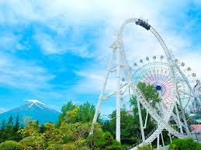
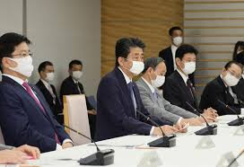
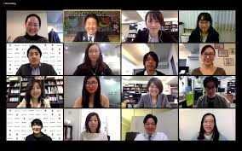
ロータリーの変遷
平成のロータリー
会員減少対策や運営上の問題解決のため、様々な変更がなされたものの、
まだ、その成果が見られず、迷路の中で迷った時代。
平成15年をピークに会員数の減少
令和のロータリー
終点の見えないジェットコースター
急速に変化し、しがみつくのが精一杯
VUCAの時代 先行きが不透明で、将来の予測が困難な時代
・Volatility(変動性)
・Uncertainty(不確実性)
・Complexity(複雑性)
・Ambiguity(曖昧性)

Slide 5
国際ロータリーの変化(1)
年代 | ロータリーの改革 (戦略計画) | 会員基盤の多様性 | 例会の柔軟性
1981年～1990年 1986年 世界のロータ リアン100万人、 日本10万人を突破 | 1987年 長期計画委員会 (後の戦略計画委員会) | 1987年 米国連邦最高裁判所 性別を理由 に女性を会員として拒否すること はできないという判決 1989年 女性の入会を認める | 1989年 ロータリー年度に2回まで取りやめ ることができる
1991年～2000年 | 1992年 会長エレクトがPETSと地 区協議 会に出席することを義務とする |  | 1995年 メークアップ期間の延長 (例会の 前後2週間) 1998年 クラブ理事会承認の奉仕プロジェク トへの出席をメークアップと認める
2001年～2010年 2003年 会員数ピーク 1,243,431人 | 2002年 DLPの採用 2004年 CLPの推奨 2010年 戦略計画 「中核となる価値観」 発表 | 2001年 1業種1会員制変更 同一職業分類5名以内、51名以上 のクラブは10%まで クラブが性別を一つに限定すること を禁止する 2007年 会員資格の変更 (財団学友・ボラ ンティアリーダーの入会を認める) | 2001年 ロータリー年度に4回まで取 りやめ ることができる メークアップの大 幅拡大 2004年 相互参加型のウエブ会合に30分参 加した場合には例会出席と認める
2011年～2023年 2024年4月15日 1,181,107人 | 2013年 「未来の夢計画」スタート 2016年 規定審議会での大幅な 改革 2017年 新しいビジョン声明 2018年 新戦略計画 2019年 ローターアクトクラブをRIの一員 とする 2020年 SRF構想発表 | 2013年 仕事を持たない人も正会員となる ことを認める 2016年 会員身分の条件を簡素化 ローターアクターとロータリー学友 に会員となる資格を与える 2017年 539名中、103名の女性ガバナー | 2013年 クラブの奉仕活動参加を出席要件 に含む 2016年 例会の大幅な柔軟性が認められる 2019年 メークアップ期間の大幅な変更

Slide 6
国際ロータリーの変化(2)
年代 | クラブの多様性 | 主要な変化 | 2680地区のできごと
1981年～1990年 |  | 1985年 「ポリオ・プラス計画」を発表 ポリオ撲滅運動の推進 RI主導型奉仕活動 単年度制から継続性へ 1987年 職業奉仕に関する声明発表 職業奉仕概念の変更 1989年 「Service above self 超我の奉仕」の標語を ロータリーの第一モットーと定める | (1970年) 兵庫県単独で1つの地区に 39クラブ 1929名 1987年 地区大会で「第268地区ロータリー 職業訓」を決議 1988年 上郡プロバスクラブ結成 66クラブ 3910名
1991年～2000年 |  | 1991年 「国際ロータリーの使命」発表 団体奉仕活動の提唱 1992年 社会奉仕に関する声明 社会奉仕基準の改正 1998年 規定審議会をRIの唯一の立法機関とする | 1994年 会員数 4246名 1995年 阪神・淡路大震災 地区大会中止 2000年 尼崎中RC設立 ※最後にできた伝統型クラブ 74クラブ 3894名
2001年～2010年 | 2004年 クラブの合併承認 2010年 Eクラブ承認 (1地区2つまで) | 2010年 新世代奉仕(青少年奉仕)が加わり5大奉仕 となる | 2010年 74クラブ 3007名 ※1994年以降、2カ年を除き、会員減 少 が続く 2010-11年度 3000人を割る
2011年～2023年 | 2013年 衛星クラブ承認 Eクラブの制限数を なくす 2016年 クラブ入会金規定を 削除 パスポートクラブを 始め、新しいタイプ のクラブ | 2011年 「ロータリアンの職業宣言」を 「ロータリアン の行動規範」 に 改正 2013年 地区協議会を地区研修・協議会に変更 2014年 「ロータリーの友」電子版発行 地域雑誌の電子化 2015年 ロータリー特別月間を大幅変更 | 2013年 淡路北脱会 2014年 HYOGOロータリーEクラブ設立 浜坂脱会 2016年 西宮イブニング・ 神戸モーニング 設立・神戸ハーバー 脱会 2017年 神戸有馬脱会 2019年 神戸西・神戸北合併⇒神戸西RC 明石西・明石南合併⇒明石東RC 2022年 宝塚・宝塚中合併⇒宝塚RC 2023年 伊丹有明・伊丹昆陽池脱会 68クラブ 2509人(2024年4月末)

Slide 7
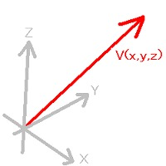
国際ロータリーはどこへ向かっているのか
 | RIの考え方 | 日本の伝統的な考え方
活動の中心 | 奉仕プロジェクトの実践 | 例会
会員基盤 | 多様なリーダー | 職業人
職業奉仕の位置づけ | プロジェクトの一つ | 職業理念・倫理の重視
奉仕の主体 | 団体奉仕 | 個人奉仕
□ 基本になるキーワード①
柔軟性・多様性・革新性(DFI: Diversity・Flexibility・Innovation)
⇔ 日本のロータリー 画一性・硬直性・保守性
・例会の柔軟性→例会から奉仕プロジェクトの実践を重視
・会員基盤の多様性→職業人に限らず、より多様なリーダーによる会員構成
・ロータリーの革新性→新たなタイプのクラブや様々な改革
□ 基本になるキーワード②
多様性・公平性・インクルージョン(DEI: Diversity・Equity・Inclusion)
D: 誰もが E: 笑顔で I: 居心地の良いクラブ
日本の価値観に固執するだけでは孤立の道に進む(石黒慶一RI元理事)
X 柔軟性 Y 多様性 Z 革新性

Slide 8
新たなロータリーモデル(クラブの多様性)
・e-クラブ 主にオンラインで例会を行うロータリークラブ
・食事をしないクラブ
・衛星クラブ 従来型クラブにより提唱されたロータリークラブで、独自の例会、プロジェクト、細則、
理事会を有する(設立メンバーは8名以上)
※宝塚ユニバースロータリー衛星クラブ
・米山学友を中心としたクラブ 台湾2 日本7
・パスポートクラブ 会員が自分の所属クラブで毎年一定数の例会に出席する限り、ほかのクラブの例会や
奉仕プロジェクトに出席することを認めるロータリークラブ
※2570パスポートクラブ 現在会員数2名
・法人クラブ 会員が同じ職場で働いている（ただし職場内では異なる職務を担当している）ロータリー
クラブ
※ベントレー・チェシャーロータリークラブ 会員数25名 大半はベントレーの社員
9カ国の国籍
クラブ名 | 2018.6.30 | 2023.7.1
HYOGO REC | 24 | 14
西宮イブニング | 20 | 11
神戸モーニング | 28 | 25

Slide 9

新たなロータリーモデル(クラブの多様性)
・活動分野に基づくクラブ 会員が特定の活動分野に情熱を注ぎ、その分野の奉仕活動に取り組んでいる
ロータリークラブ
※ツインシティ・ロータリーエコクラブ(米国ミネソタ州)
環境保護に重点を置く 会員数25名 女性会員12名 40歳以下11名
・ハイブリッドクラブ (複合クラブ)
※愛知三州ロータリークラブ(2760地区のパイロットクラブ) 月2回の例会、１回はface to face
1回はオンライン 30名の会員 30代9名 40代8名
※沖縄首里ロータリークラブ 2023年1月26日設立 26名 現在38名
男性24名 女性9名 内訳 沖縄20名 東京3名 大坂2名 兵庫4名 山形・富山・神奈川・京都各1名
沖縄首里女性活躍ロータリー衛星クラブ 11月1日設立 現在28名
・コンパニオン(随伴)クラブ 奉仕プロジェクトに特化 ※2024国際協議会で提唱
新しいロータリーモデルの共通項
・通常の会費には食事代が含まれず、そのため会費が安い
⇒金銭的負担の軽減
・オンラインを積極的に活用
・平均年齢が低い
・親睦(交流)と奉仕を主目的、ステータスは求めていない

Slide 10
ロータリーの魅力の低下と会員数の減少
ロータリーの魅力の低下
1999-2000年度のラビッツアRI会長は新世紀の幕開けを前に、「ロータリーの衰退が始まっている。不況の
せいではない。ロータリーが魅力をなくし、ステータスを失ったからだ」と危機感を訴え、21世紀に向かっての
ロータリーの変革を訴えた。
実際、ロータリーにおける会員資格の緩和、一業種一会員制、並びに出席規定の緩和などが、ロータリーの
存在としての魅力を低下させ、会員拡大の強調のあまり、「入れていただいたロータリーから入っていただいた
ロータリー」へと変わってきたという声もある。また。会員数の減少により、財政面も含めてロータリーの
基盤である奉仕活動ができないというロータリーも増えてきている。さらに、RI並びにロータリー財団の
肥大化によりロータリアン自身がただの歯車になったと懸念する声もある。
ロータリーの会員数の推移
2014⇒2023 ＋20.1% －25.6% －1.7% －10.3% －32.0% －17.5%
年 | アジア | 豪州 | 欧州・アフリカ | 南米 | RIBI | アメリカ・カナダ
2014 | 34.3 | 39 | 29.7 | 97 | 50 | 36.0
2019 | 38.7 | 34 | 29.5 | 90 | 43 | 33.7
2023 | 41.2 | 29 | 29.2 | 87 | 34 | 29.7

Slide 11
日本のロータリーの会員数の推移
■最大 1996年 129,568人 右肩下がり 2013年 86,462人 (33%減)
2014年～18年 微増
※6年間で3,633人の減少
2024年1月理事会決定事項
2026年7月1日までに会員数1100名に達しない場合、2028年7月1日より2830地区(青森)を隣接地区と
合併する
年度末 | 会員数 | 増減 | 備考(2024.3の会員数)
2018.6.30 | 87,807人 | +139人
2019.6.30 | 87,544人 | －263人
2020.6.30 | 85,243人 | −2,301人 | 2770地区(埼玉南東) 2,314人
2021.6.30 | 83,392人 | −1,851人 | 2600地区(長野) 1,837人
2022.6.30 | 82,331人 | −1,061人 | 2830地区(青森) 1,089人
2023.6.30 | 82,365人 | ＋34人

Slide 12
2680地区の現状 ①減少する会員数
1994年 地区の会員数のピーク 4246名 ※1995年 阪神淡路大震災
2000年 74クラブ 3894名 最後の従来型クラブ(尼崎中RC)の誕生
→21世紀になって新たな従来型クラブは誕生していない
2023年6.30 68クラブ 2514名(ピーク時の約59%)
※地区戦略計画(2019-23) 会員基盤の多様化を図り、地区全体の会員数を3,000人台に回復する。
2017年6月末と2023年6月末の比較
減少率 ①2640地区(大阪南‣和歌山)18.3% ②2590地区(神奈川西部)11%
③2520地区(岩手・宮城)11.2% ④2590地区(神奈川東部)11% ⑤2680地区 10%
※2660地区(大阪北部)5.1% 2670地区(四国)3% 2690地区(岡山・鳥取・島根) 4.6%
年度末 | 会員数 | 増減 | 備考
室津年度 2017.6.30 | 2,792人 | −37人 | 神戸ハーバー解散
瀧川年度 2018.6.30 | 2,772人 | −20人 | 神戸有馬解散
矢野年度 2019.6.30 | 2,753人 | －19人 | 神戸西・神戸北合併 明石西・明石南合併
浅木年度 2020.6.30 | 2,659人 | －94人
高瀬年度 2021.6.30 | 2,584人 | －75人
吉岡年度 2022.6.30 | 2,526人 | −58人 | 宝塚・宝塚中合併
阪上年度 2023.6.30 | 2,514人 | －12人 | 伊丹有明・伊丹昆陽池解散

Slide 13
2680地区の現状 ②減少するクラブ数
・10年間で6クラブが解散、3クラブが合併により、9クラブが消滅⇒全地区の中でも異常な多さ
■2680地区で解散したクラブ
■2680地区で合併したクラブ
年度 | クラブ名 | 解散前の人数 | 備考
2013-14 | 淡路北RC | 12名 | 若い会員が入らないクラブに将来はない
2014-15 | 浜坂RC | 15名 | 2002-03年度は35名⇒会員数40%に
2016-17 | 神戸ハーバーRC | 12名 | 2014-15年度は7名、急に増えたことによる内紛
2017-18 | 神戸有馬RC | 9名 | 温泉街にもかかわらず旅館等の地元の会員がいない
2022-23 | 伊丹有明RC | 9名 | 2012-13年度は30名
2022-23 | 伊丹昆陽池RC | 7名 | 2012-13年度は25名
年度 | クラブ名 | 2011年の会員数 ⇒合併前の会員数 | クラブ名 | 2011年の会員数 ⇒合併前の会員数 | 新クラブ名 | 現在の会員数
2018-19 | 神戸西RC | 63⇒48 | 神戸北RC | 33⇒11 | 神戸西RC | 54
2018-19 | 明石西RC | 44⇒32 | 明石南RC | 26⇒16 | 明石東RC | 47
2021-22 | 宝塚RC | 21⇒10 | 宝塚中RC | 32⇒28 | 宝塚RC | 40

Slide 14
ロータリーを取り巻く二つの逆風
集
団
帰
属
意
識
の
希
薄
⇩
⇦ 人口減少(地域社会の衰退・高齢化)

Slide 15
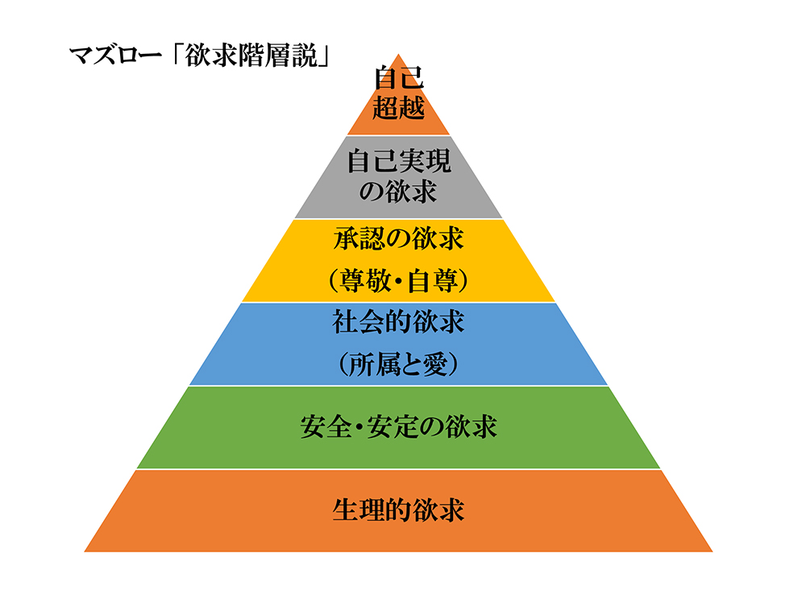
社会的(所属)欲求の希薄化
縮小する組織⇒地域コミュニティの崩壊
・加古川市連合婦人会 2024年3月末 74年の歴史に幕⇒入会者減、高齢化
・老人会
・厚木市子供会
年度 | 老人会の人数 | 65歳以上の 人口
1988 | 887万人 | 2051万人
2022 | 438万人 | 3623万人
年度 | 単位数 | 会員数(人) | 小学校児童数 (人)
1982 | 164 | 19,041 | 19,392
1990 | 178 | 14,998 | 16,299
2000 | 123 | 6,362 | 12,361
2010 | 105 | 4,439 | 12,879
2015 | 88 | 3,601 | 11,973
2020 | 74 | 2,296 | 11,225

Slide 16
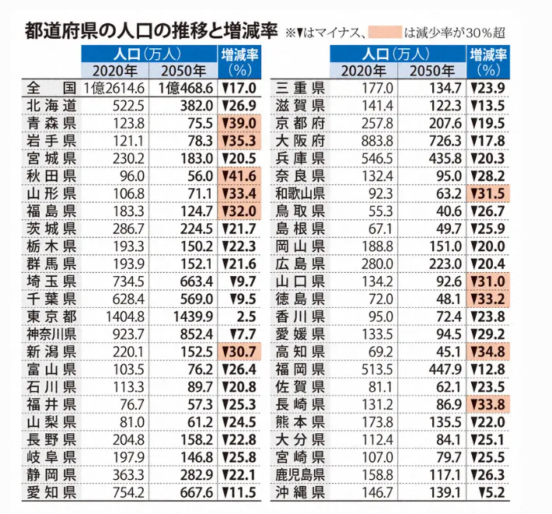
2050年、都道府県別人口の推移と増減率予測
11県で3割減予測
毎日新聞掲載
RI理事会はロータリアン数が1,100名未満の地区の境界を廃止あるいは変更することができる(ロータリー章典)

Slide 17
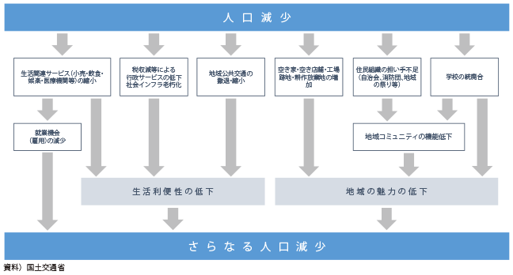
地域社会の衰退

Slide 18
価値観のアップデート(最新の状態へ更新する)
クラブ活性化の障壁要因
「ロータリー、かくあるべし」という固定観念
①ロータリーは男性を中心とした社交クラブ？
女性会員の入会を拒む⇒Inclusionの一番の障害
・RI理事会の目標 女性会員の割合を30%(現在25.3%) 110カ国以上で既に達成
・日本のロータリー 7.85%(ワースト1)⇒ロータリーを男性社会と考えるベテラン会員の存在
※ワースト2 ベルギー 12.8%
・2680地区 5.44%(全地区中ワースト2)
男性会員のみ 5年前 31／73(42.5%) 現在18/68(26.5%)
※ジェンダーギャップ指数 日本 116/146 (2022年) 先進国の中で最低
②ロータリーは単年度制？
2023年11月 国際ロータリー(RI)理事会の決定事項
・2025-26年度から、会長の年次テーマとロゴの作成を廃止することに同意
・複数年にわたる行動計画を軸とした会長メッセージの枠組みを承認
・2024-25年度からクラブ、地区、ゾーンレベルの3年間の段階的なターゲットと3年間の段階的な
地域計画を設定するプロセスを承認
⇒ロータリー活動の継続性がより求められるようになり、複数年にわたる活動を拡大することによって
ロータリークラブにビジョンと戦略(行動)計画が明確になる。

Slide 19
価値観のアップデート(最新の状態へ更新する)
③ロータリーは個人奉仕？
⇒ロータリー運動の拡大で、ロータリーのステージは大きく広がった⇒個人奉仕の限界
・奉仕の機会の拡大 ・世界的ネットワーク
④クラブには自治権があるからRIや地区の言うことを聞く必要はない？
定款第11条第1節 管理主体(Governing Body) 本クラブの管理主体は、細則に規定される理事会である。
主体: 自分たちのクラブは自分たちの意思や判断で自主的に管理し、自分たちで守る。
どんな状況にあっても責任を持って行動する態度や性質のこと。
自治権(Self– Government)⇒クラブを守る自己責任
⑤研修システムの変化
一方的な研修スタイルから学習者主体の研修スタイルへ

Slide 20

おおらかに危機を乗り越えていこう
巖頭之感
藤村 操
悠々たる哉天壤、遼々たる哉古今、五尺の小軀を以て此大をはからむとす。
ホレーショの哲學竟に何等のオーソリチィーを價するものぞ。
萬有の眞相は唯だ一言にして悉す、曰く、「不可解」。
我この恨みを懷いて煩悶、終に死を決するに至る。
既に巖頭に立つに及んで、胸中何等の不安あるなし。
始めて知る、大なる悲觀は大なる樂觀に一致するを。
野地 美樹子 『爽」-華厳の滝-

